Slide 1
Алгебра және анализ бастамалары
( қоғамдық-гуманитарлық бағыт)
Сабақтың тақырыбы:
Қарапайым тригонометриялық теңсіздіктерді шешу.

Slide 2
Сабақтың мақсаты:
Қарапайым тригонометриялық теңсіздіктерді шешу алгоритімін білу дағдысын қалыптастыру.
Қарапайым тригонометриялық теңсіздіктерді бірлік шеңбердің және графиктің көмегімен шешу білу.

Slide 3
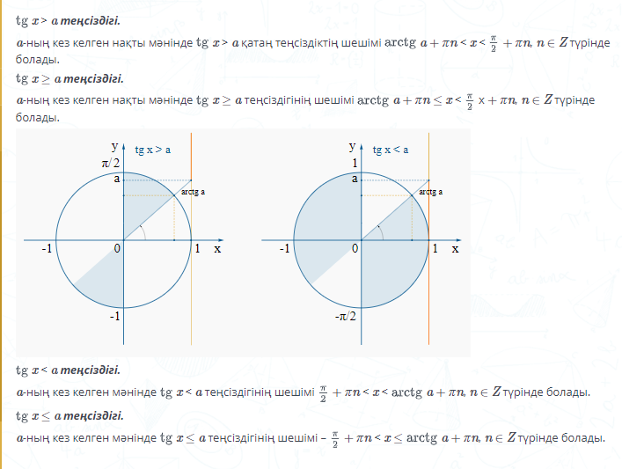

Slide 4
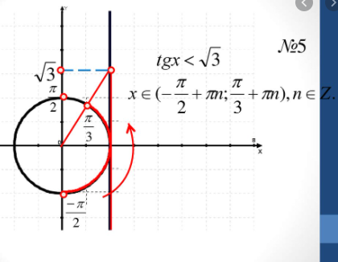

Slide 5
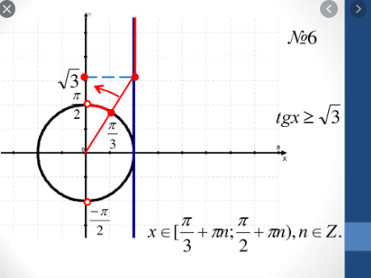

Slide 6
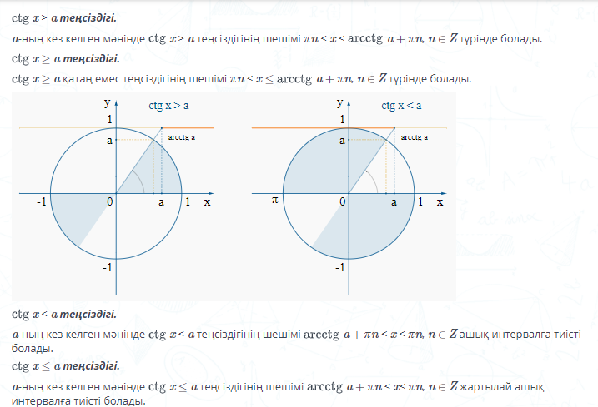

Slide 7
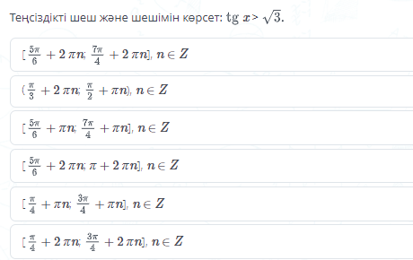

Slide 8
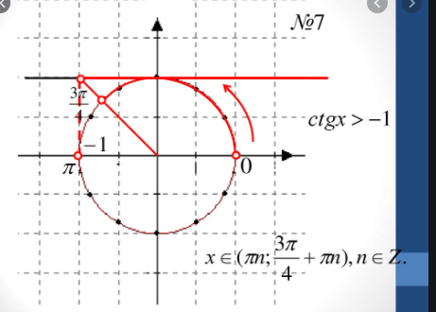

Slide 9
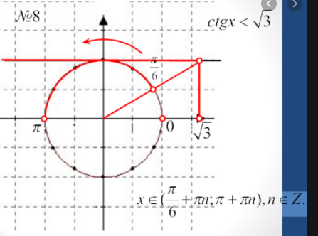

Slide 10
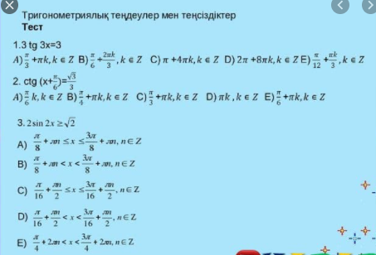

Slide 11
Назарларыңа рақмет!

